Slide 1
Мастер – класс Тема: «Реализация технологии проблемно – диалогического обучения в образовательном процессе начальной школы»
Кетова Елена Владимировна,
учитель начальных классов
МОУ «КНГ»

Slide 2
Цель:
Продемонстрировать использование проблемно – диалогической технологии на уроках

Slide 3
Задачи:
Раскрыть преимущества проблемно – диалогической технологии
Проиллюстрировать конкретные приёмы, методы, алгоритм подготовки проблемного урока
На примере показать особенности реализации технологии проблемного урока

Slide 4
Побуждающий от проблемной ситуации диалог
Методы постановки учебной проблемы:
Подводящий к теме диалог
Сообщение темы с мотивирующим приёмом

Slide 5
Побуждающий от проблемной ситуации диалог
Последовательность действий:
Создание проблемной ситуации
Побуждение к осознанию противоречия проблемной ситуации
Побуждения к формулированию учебной проблемы
Принятия предлагаемых учащимися формулировок учебной проблемы

Slide 6
Проблемные ситуации:
Математика фронтальная работа | Русский язык групповая, парная, фронтальная работы | Окружающий мир групповая, фронтальная работы
С затруднением
С разбросом мнений
С удивлением
поиск решения

Slide 7
Ситуация 1 Побуждающий диалог
1) в, субботу, ребят, поехала, группа, за, город 2) кассе, они, в, билеты, купили 3) подошёл, перрону, к, поезд 4) быстро, вагоны, пассажиры, вошли, в 5) вагона, приятно, смотреть, из, окна

Slide 8
В субботу группа ребят поехала за город. Они купили в кассе билеты. К перрону подошёл поезд. Пассажиры быстро вошли в вагоны. Приятно смотреть из окна вагона.

Slide 9
Подводящий к теме диалог
Ситуация 2

Slide 10
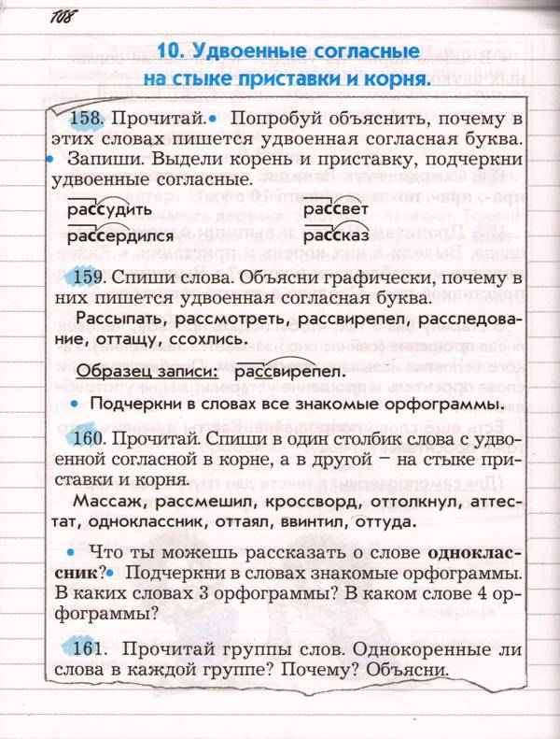

Slide 11
Сообщение темы с мотивирующим приемом
Ситуация 3

Slide 12
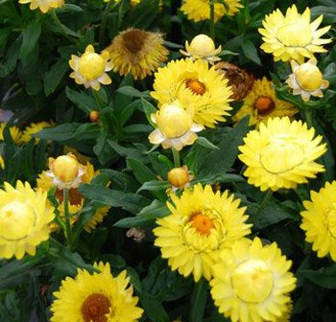
Бе?мертник. Идёшь на ра?вете по лугу. И незабудки отцвели, и гвоздики, и колокольчики. Совсем нет на полях и лугах цветов. Нет, есть! Вон стоит жёлтенький и до сих пор цветёт. А ведь с дальнего ра?тояния я его и не приметила. Только не летят к нему насекомые. О?ого что он уже высох.

Slide 13
Побуждающий от проблемной ситуации диалог
Методы постановки учебной проблемы:
Подводящий к теме диалог
Сообщение темы с мотивирующим приёмом

Slide 14
Спасибо за внимание!

